Slide 1
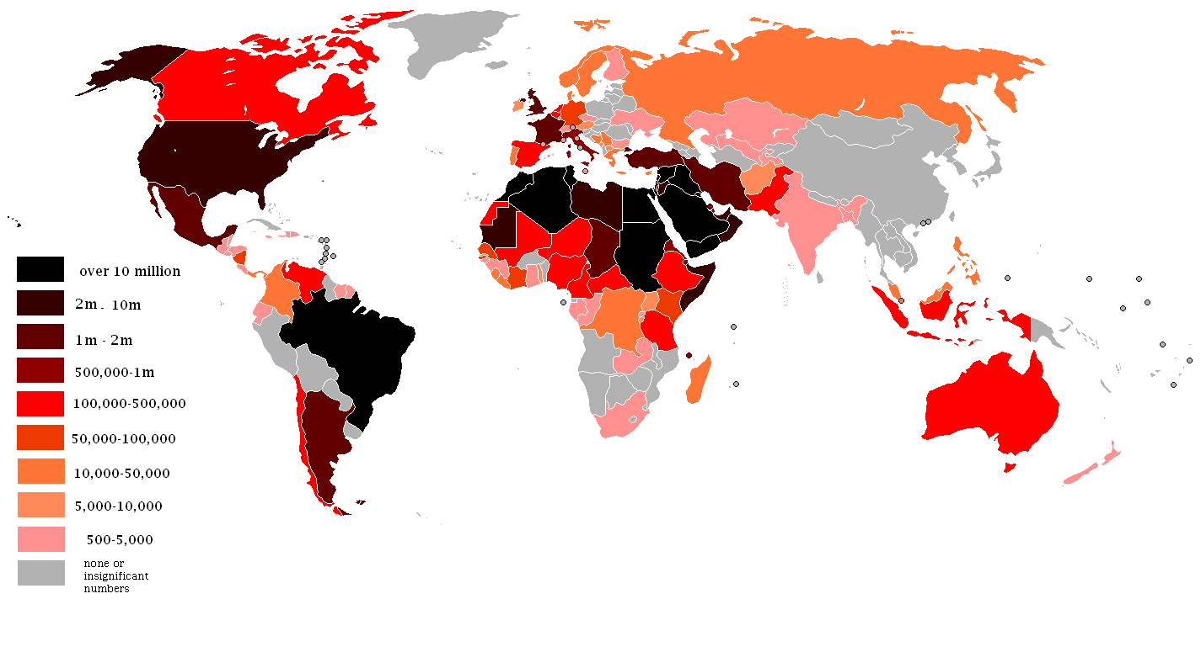
العرب والإسلام
مقتبس من قبل رينفريد لوه
من عرض تقديمي للدكتور ريك جريفيث
كلية الكتاب المقدس سنغافورة
BibleStudyDownloads.org
http://commons.wikimedia.org/wiki/File:Arabs_Diaspora.PNG#filehistory
د. ريك جريفيث • مؤسسة الدراسات اللاهوتية الأردنية • BibleStudyDownloads.org

Slide 2
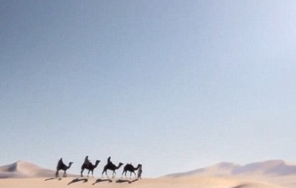
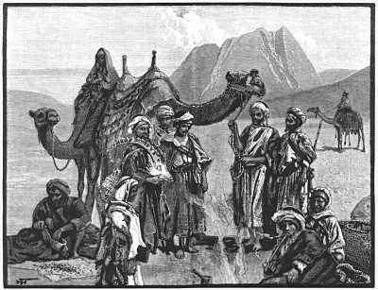
المحتويات
الشعب – من هم العرب؟
الجغرافيا
الدين
اللغة والأدب
مساهمات العرب
دروس معتمدة على دراستنا

Slide 3
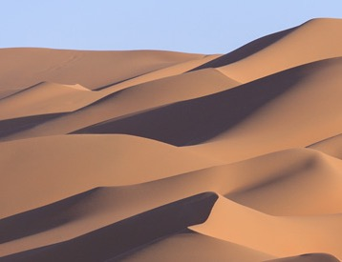
من هم العرب؟
ما هي البلد التي يعيشون فيها؟
ماذا يعملون؟
ماذا يأكلون؟
ماذا يلبسون؟

Slide 4
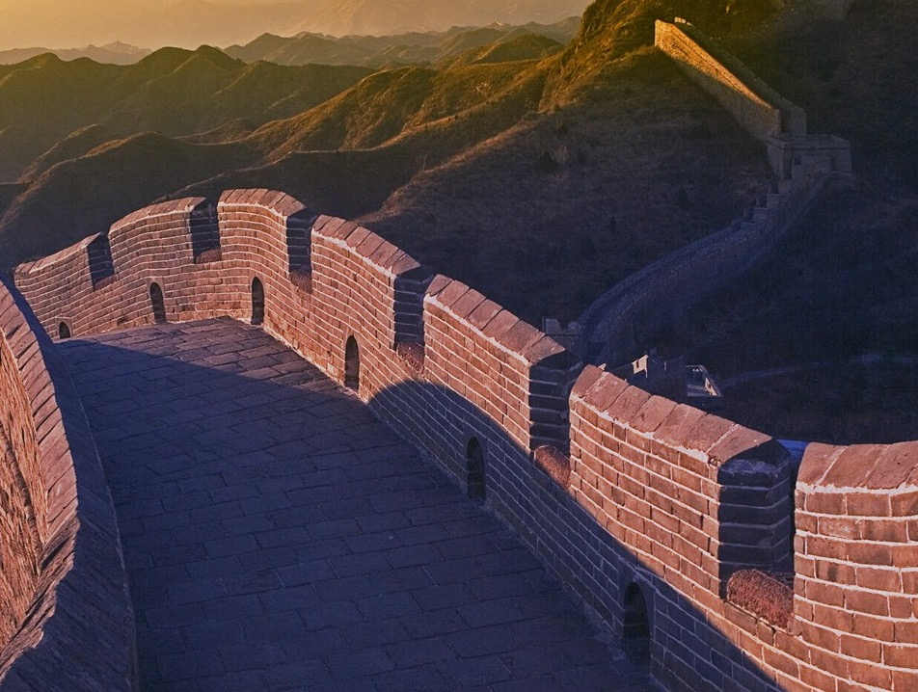
من هم الصينيون؟
ما هي البلد التي يعيشون فيها؟
ماذا يعملون؟
ماذا يأكلون؟
ماذا يلبسون؟

Slide 5
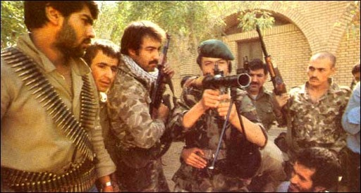
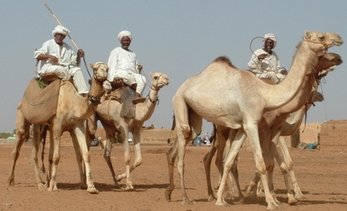
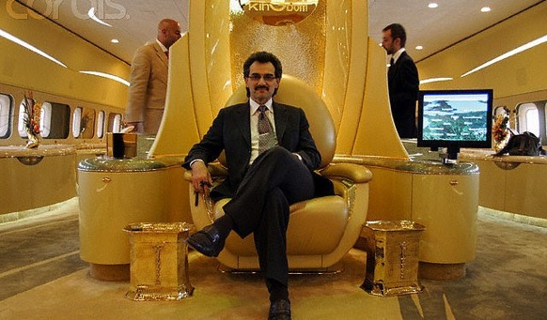
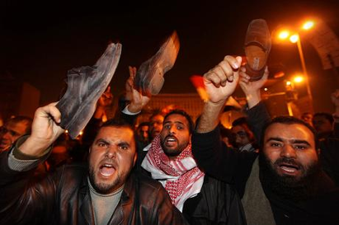
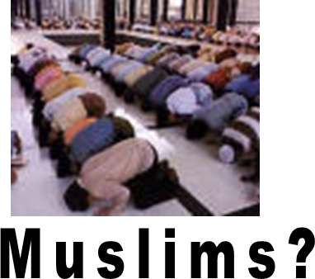
من هم العرب؟
إرهابيون؟
جمال وصحاري؟
أغنياء؟
مسلمون؟
أعداء إسرائيل؟

Slide 6

من هم العرب؟
152ت
هناك 3 عوامل محددة:
1. سياسي: هل يعيشون في بلد العالم العربي؟ - يغطي أكثر من 300 مليون شخص.
2. لغوي: هل العربية هي اللغة الأم؟- تغطي أكثر من 200 مليون شخص.
3. سلسلة النسب: هل يستطيعون تتبع أسلافهم رجوعاً إلى السكان الأصليين لشبه الجزيرة العربية؟

Slide 7
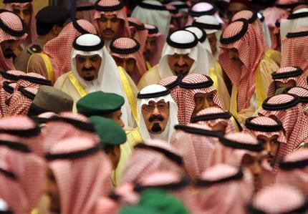
من هم العرب؟
152ث
تعريف العرب
تشير كلمة العرب في القواميس العربية الكلاسيكية، لكل من يتكلم اللغة العربية، النسل الكامل للعشيرة العربية ومن له أصول من الجزيرة العربية.
تشير كلمة العرب في القواميس العربية الكلاسيكية إلى البدو.
تعني كلمة العرب في اللغة العربية هؤلاء الذين يتكلمون بوضوح.
العرب هي كلمة سامية مشتقة من العبرية عابر والتي تعني صحراء
تأتي من جذر أساسي لكلمة تعني يكمن في انتظار، يختلط، يمتزج، يعطي أو يكون آمناً، ينخرط أو يتداخل مع، يقوم بارتباط وثيق، ليكون لطيفاً ويصبح داكناً عند غروب الشمس، ويصبح مظلماً عند المساء.

Slide 8
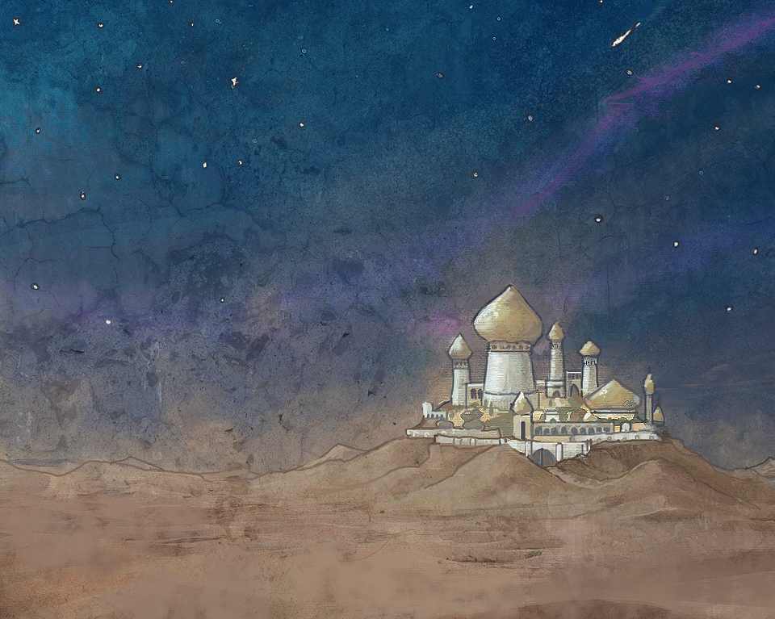
من هم العرب؟
152ث
من | تشير إلى:
القرن التاسع ق.م | شعوب سامية بدوية تعيش في وسط وشمال شبه الجزيرة العربية
أزمنة اليونانيين والرومان | كل الذين يعيشون في شبه الجزيرة العربية لما في ذلك بعض الحضارات المستقرة.
امبراطورية العرب | الطبقة الحاكمة المتكلمة بالعربية من الفاتحين من أصل عربي
امبراطورية الإسلام | ثقافة امبراطورية الإسلام والتي كانت بلسان عربي كما كانت عربية في النكهة والتقليد
أزمنة العباسيين المتأخرة | البدو الذين حافظوا على الأصل العربي لطريقة الحياة واللغة، بما في ذلك ذوي الأصول غير العربية، واستخدموا كمصطلح اجتماعي.
العصر الحالي | هؤلاء الذين يعتزون بثقافتهم العربية والذين يرون إرسالية محمد وذكرى الإمبراطورية العربية كأمر مركزي في التاريخ.

Slide 9

قائمة الأمم
92
أخبار الأيام الأول 1: 4-27
نوح
سينو
يافث
حام
سام
سين
القوقازيون
الكنعانيون
الساميون
سيناء
الأوروبيون
والهنود الشرقيون
الأفارقة
والآسيويون
اليهود
والعرب
تكوين ١٠
Notes:
Noah’s three sons became three divisions of humanity in three major areas.
Asians stem from Canaanites in the city of Sin—not those who migrated south to the Sinai but those who migrated east to China. Here is why we have these terms of Sinai and East Asians called Sino.
_____________
ES-29-How the Nations Treat Israel-4
BG-03-Table of Nations-3
OS-01-Gen4-20-slide 150
OS-13-1Chron-74

Slide 10


هل قائمة الشعوب دقيقة بحسب تكوين 10 - 11
MS
بعد أن صنعت قائمة الشعوب في سلسلة نسب بسيطة ، أردت أن أرى عدد أسمائها التي تم توثيقها في سجلات الدول الأخرى في الشرق الأوسط ... [رأيت أن] قائمة الشعوب قد أدرجت جميع عائلات وقبائل الجنس البشري في مجموعاتهم الصحيحة، سواء كانت تلك التجمعات إثنوية أو لغوية أو جغرافية، كانت جميع الأسماء دون استثناء دقيقة، وخلال أكثر من خمسة وعشرين عاماً من البحث والتحليل، لم أكتشف خطأ واحداً أو بياناً كاذباً للحقائق في قائمة الشعوب
بيل كوبر, بعد الطوفان, ( تشيتستر : خمر جديد, 1995 ) 39 – 39
SG
ER
DS
PG
RS
25
Notes:
Bill Cooper in the UK had the rather strange hobby of collecting Ancient Near East genealogies in the 1990s. Then he compared what each modern Middle East nation considered their ancestor with the Genesis 10–11 record and came to this not-so-surprising discovery for those of us who believe the Bible.
________
Common-158
BG-03-Table of Nations-4
OS-01-Gen4-20-slide 153
OS-13-1Chron-57

Slide 11
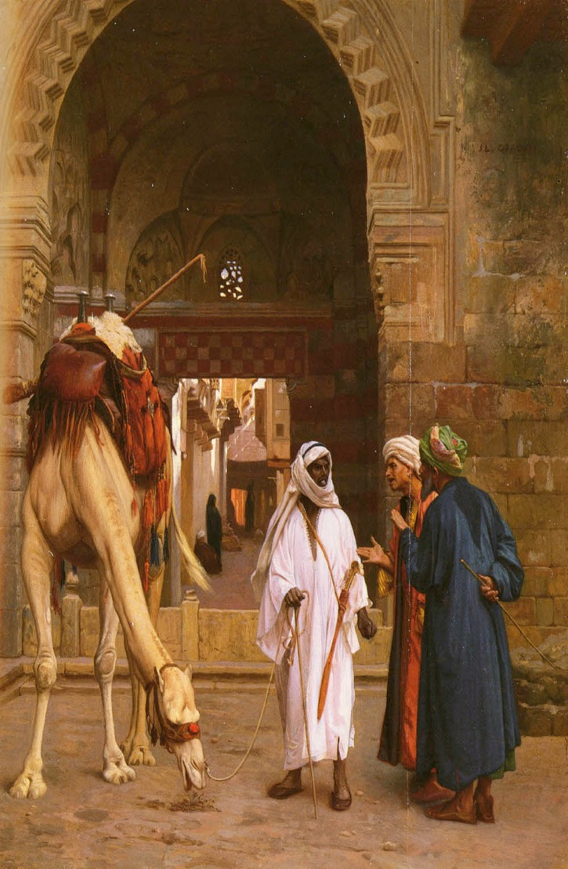
من هم
العرب؟
152e
نوح
سام
عابر
فالج
يقطان
Joktan
تارح
إبراهيم
إسحق
إسماعيل

Slide 12

المصدر الأول
152ج
يقطان/قحطان
ألموداد (مراد)
حمو إسماعيل
تك 10: 26-29
1 أخ 1: 20-23
شالف (شليف)
حضرموت
يارح (حرموت))
هدورام
أوزال
ملكة سبأ
دقلة
عوبال
أبيمايل (مايل/مالي)
شبا
استعمر الأحفاد الهند وفتحوا طرق التجارة نحو شبه الجزيرة العربية وأفريقيا
أوفير
حويلة (خولان)
يوباب

Slide 13
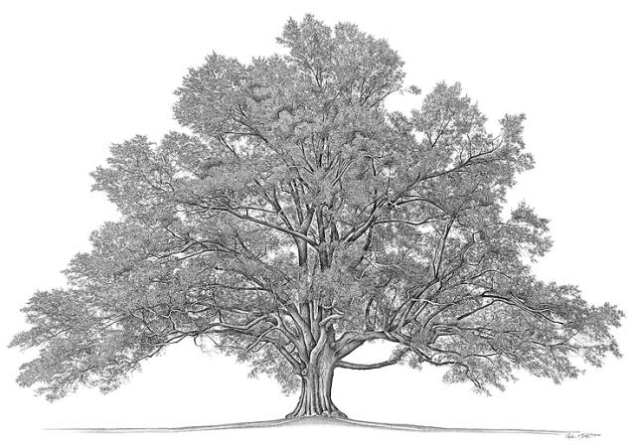
من هم العرب؟
152e
نوح
سام
عابر
فالج
يقطان
تارح
إبراهيم
إسحق
إسماعيل
Ishmael

Slide 14
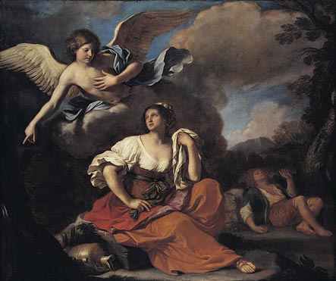
الملاك وهاجر
152ح

Slide 15
152ح
وقال لها ملاك الرب: تكثيراً أكثر نسلك فلا يعد من الكثرة.
وقال لها ملاك الرب:
ها أنت حبلى
فتلدين ابناً
وتدعين اسمه إسماعيل
لأن الرب قد سمع لمذلتك.
وإنه يكون إنساناً وحشياً
يده على كل واحد
ويد كل واحد عليه،
وأمام جميع إخوته يسكن.
تك 16: 10-12

Slide 16
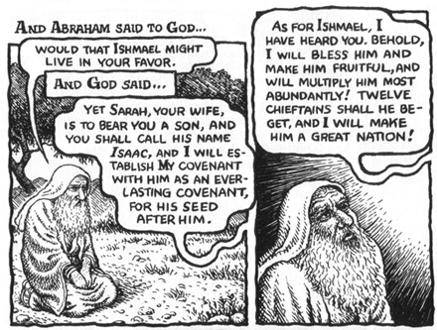
توسل إبراهيم إلى الله من أجل إسماعيل – تك 17: 20
152ح

Slide 17
المصدر الثاني
152ح
إسماعيل
نبايوت (الأنباط)
والدة الملك هيرودس؛ مؤسس بابل
قيدار
أدبئيل
تك 25: 13-15
1 أخ 1: 29-31
مبسام
جد محمد
مشماع (ماساماني)
دومة
مسّا (مساني)
حدار
تيما
يطور
نافيش
قدمة

Slide 18
من هم العرب؟
152ح
نوح
سام
عابر
فالج
يقطان
تارح
إبراهيم
Abraham
إسحق
إسماعيل

Slide 19
المصدر الثالث
152خ
تك 25: 2-3
1 أخ 1: 32
إبراهيم
زمران
احتل نسله أثيوبيا
يقشان
مدان
يثرون حمو موسى
مديان (المديانيين)
يشباق
شوح

Slide 20
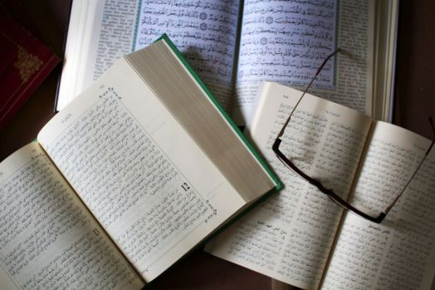
من هم العرب؟
152خ
كلمة العرب في الكتاب المقدس
يش 15: 52 – تشير إلى قرية في الجبل كميراث لسبط يهوذا.
نح 2: 19، 6: 1 – تشير إلى عرق جشم الذي قاوم نحميا.
أش 13: 20 - تشير إلى شعب لن يسكن بابل بسبب دينونة الله على بابل.

Slide 21
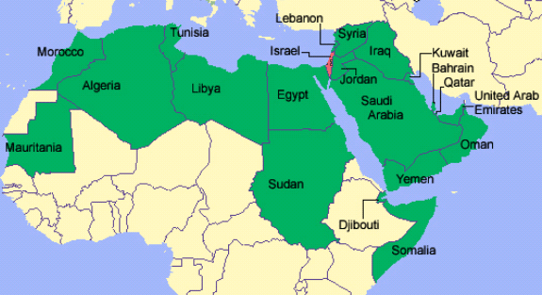
الدول العربية المحيطة بإسرائيل
في العصر الحالي
152خ
العربية القديمة
Notes:
The map shows the present-day distribution of Arab nations around Israel, however, for the purposes of this study, we would only focus on Ancient Arabia, which was the land of the original Arabs who played a significant role in the economy of the middle east at that time.

Slide 22
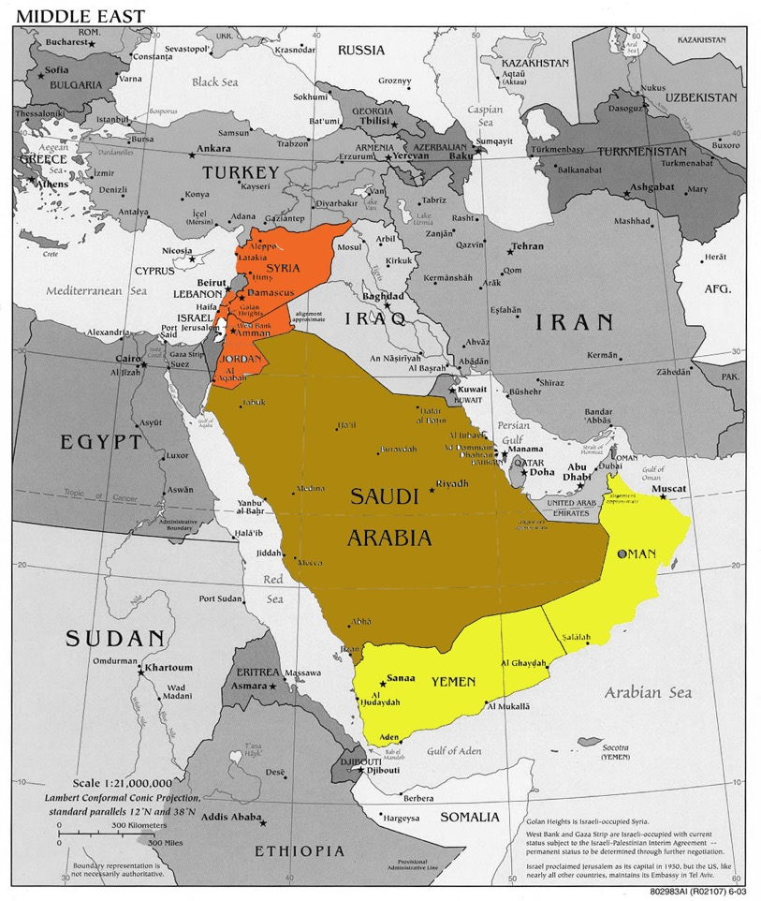
3 مناطق رئيسية في الجزيرة العربية القديمة
152د
1. البتراء العربية
(العربية التي حكمت من البتراء(
أجزاء من سوريا والأردن
2. الصحراء العربية
) الصحراء العربية(
العربية السعودية
3. العربية السعيدة
(العربية السعيدة)
(اليمن وعُمان)
البتراء العربية
الصحراء العربية
العربية السعيدة
Notes:
Information taken from http://nabataea.net/arabia.html
There are 3 main zones of Ancient Arabia. These were the areas as mentioned in my earlier slides where the descendents of Shem were located.
The first zone, which probably had a greater impact on Israel would be Arabia Petraea.
This region included parts of present-day Syria and Jordan.
The second zone, was Arabia Deserta, present day Saudi Arabia.
And the third zone, was Arabia Felix, present day Yemen and Oman.

Slide 23
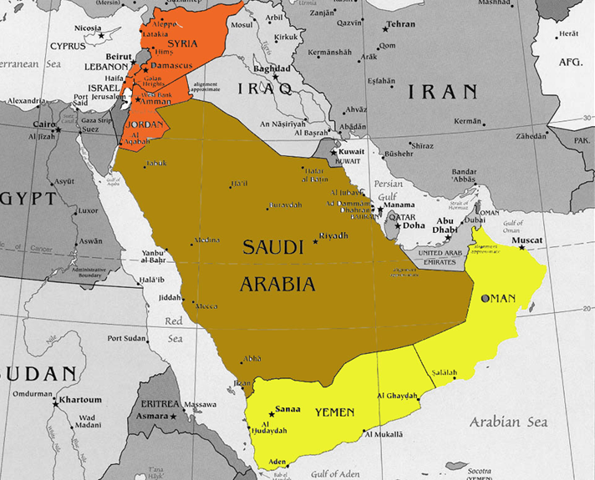

Slide 24
البتراء العربية (العربية التي حكمت من البتراء)
152ذ
عرفت أيضاً بالعربية الصخرية بسبب جبالها الصخرية وسهولها المحجرة.
يظهر العرب باعتبارهم بدو ورعاة إبل في العربية الشمالية في النقوش الأشورية في القرن التاسع ق.م
عاش هؤلاء العرب بين مصر وبلاد ما بين النهرين، وأخيراً تركوا أسلوب حياتهم البدوي وبنوا عدة قرى.
البتراء العربية
Notes:
Information taken from http://nabataea.net/arabia.html
The terrain of Arabia Petraea was basically mountainous and stony.
The peoples who lived in this region were nomads and camel herders and they appeared in Assyrian inscriptions of the 9th century BC.
These arabs eventually left their nomadic way of life and built several towns.

Slide 25
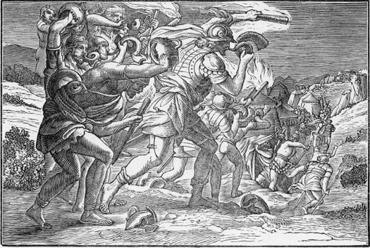
البتراء العربية (العربية التي حكمت من البتراء)
152ذ
قبيلة عربية انحدرت من مديان ابن إبراهيم.
سكنوا على الغالب في الصحراء شمال شبه الجزيرة العربية.
كانت شبه جزيرة سيناء مرعى لقطعانهم.
سيطروا على العربية حيث كانوا قبيلة بارزة.
المديانيون
أقدم ذكر لهؤلاء العرب في سفر التكوين/ حيث أنَّ تجاراً عرب (مديانيون) اشتروا وباعوا يوسف.
تك 37: 28
Notes:
The earliest references to these Arabs can be found in the Biblical book of Genesis, where Arabian merchants (Midianites) bought and sold Joseph. Gen 37:28
Midianites= an Arabian tribe descended from Midian, a son of Abraham
They inhabited principally the desert north of the peninsula of Arabia.
The peninsula of Sinai (Egypt) was the pasture-ground for their flocks.
They were virtually the rulers of Arabia, being the dominant tribe. They were also enemies of Israel and on several accounts attacked and waged wars against them. They also intermarried with the Israelites and roamed the northern part of the Arabian desert.

Slide 26
البتراء العربية (العربية التي حكمت من البتراء)
152ذ
الشعب الرئيسي في هذه المنطقة هم الأنباط (بني المشرق) وكانت البتراء عاصمتهم.
البتراء العربية
Notes:
Information taken from http://nabataea.net/arabia.html
The principle people in this area were the Nabataeans (Children of the East) and Petra was their capital

Slide 27
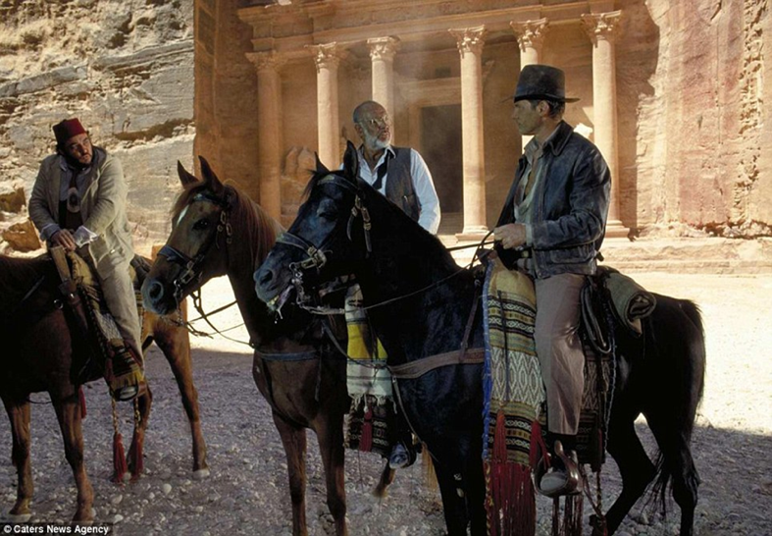
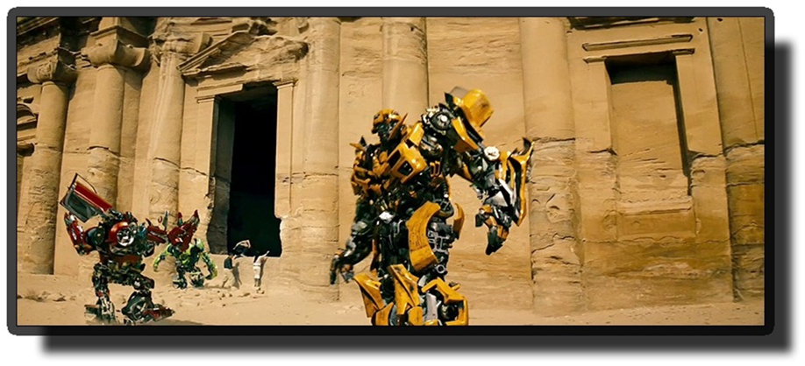
البتراء العربية (العربية التي حكمت من البتراء)
152ذ
مدينة البتراء
عاصمة الأنباط
القرن الثاني قبل الميلاد، جنوب الأردن
Notes:
Information taken from http://nabataea.net/arabia.html
A few hundred years before the New Testament era, we begin to see the emergence of the Nabateaens and the City of Petra in southern Jordan in the 2nd c. BC…

Slide 28
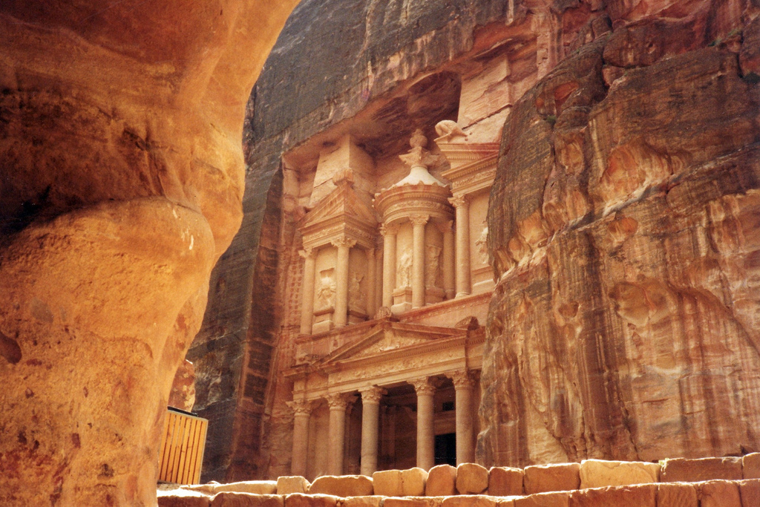

Slide 29
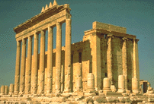
البتراء العربية (العربية التي حكمت من البتراء)
152ذ
تدمر
وسط سوريا، القرن الثالث الميلادي
Notes:
Palmyra in central Syria in 3rd c. AD, but no great Arab empire emerged until Islam appeared in 7th AD.

Slide 30
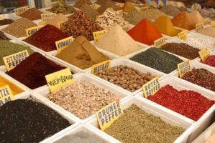

البتراء العربية (العربية التي حكمت من البتراء)
152ذ
الأنباط
كان الأنباط شعباً ثرياً – ثرياً جداً حتى أنهم الشعب الوحيد في التاريخ المعروف أنهم فرضوا ضرببة عقابية على من يصبح أفقر بدلاً من أن يصبح أغنى.
جاء الكثير من ثروتهم العظيمة من إحكام قبضتهم على قوافل تجارة التوابل والبخور التي تدفقت من جنوب شبه الجزيرة العربية إلى مصر.
الثروة من التجارة
Notes:
Another important point to note about the Nabateaens was they were a wealthy nation, who accumulated wealth from the caravan trade in spices and incense from southern Arabia to Egypt.

Slide 31
الصحراء العربية (الصحراء العربية)
152ر
يوجد في العربية السعودية صحراء بمناخ شديد الحرارة نهاراً وبرد قارس ليلاً، مع هطول أمطار طفيف وغير منتظم. بسبب تأثير نظام الضغط العالي شبه الإستوائي والتقلبات العديدة في الإرتفاع، نجد أن هناك تباين كبير في درجات الحرارة والرطوبة، يتم الشعور بالنقيضين الرئيسيين ما بين الأراضي الساحلية والداخلية.
الصحراء العربية
Notes:
Information taken from http://nabataea.net/arabia.html
Next we will look at the other region of Arabia Deserta. As its name implies, this part of the Arabian peninsula was characterized by extreme heat during the day, an abrupt drop in temperature at night, and slight, erratic rainfall.

Slide 32
الصحراء العربية (الصحراء العربية)
152ر
المناخ القاسي لشبه الجزيرة العربية مختلطاً مع تضاريس الصحراء والجبال وضعا حدوداً للزراعة وجعل من الصعب الوصول للمناطق الداخلية.
لا نعرف الكثير عن هذا الشعب باستثناء أنهم كانوا راكبي جمال في القرن العاشر أو التاسع ق.م
الصحراء العربية
Notes:
The harsh climate of the peninsula, combined with a desert and mountain terrain, limited agriculture and rendered the interior regions difficult to access.
Not much is known about this people except that they were camel riders in the 10th or 9th century BC.

Slide 33
الصحراء العربية (الصحراء العربية)
152ر
طوروا أسلوباً لسرج الجمال لنقل الأحمال الكبيرة مما زاد التجارة.
غزت القبائل البدوية من الصحراء العربية البلاد المحيطة بشكل متكرر (العربية السعيدة وبلاد ما بين النهرين) وعادة سكنوا في هذه الأراضي المحتلة.
الصحراء العربية
Notes:
Developed method for saddling camels developed to transport large loads, and facilitated transport of large loads and increased trade.
The nomadic tribes from Arabia Deserta frequently invaded the surrounding counties (ie. Arabia Felix and Mesopotamia) and normally settled in these conquered lands.

Slide 34
الصحراء العربية (الصحراء العربية)
152ر
  بحلول عام 250 ق.م بدأت قبائل عربية متنوعة بالتحرك داخل بلاد الشام.
  قامت كل من قبيلة قيدار والنبطيين بغزو المناطق الأدومية، المؤابية واليهودية.
  في الفترتين البارثينية والرومانية حكمت عدة سلالات عربية مدناً فيما يعرف الآن سوريا والعراق.
الصحراء العربية
Notes:
By 250 BC, various Arabian tribes began moving into the Levant (=The eastern part of the Mediterranean with its islands and neighbouring countries).
There is record of the tribe of Qedar and the Nabatu making inroads into Edomite, Moabite and Jewish territories.
In the Parthian and Roman period, several Arabian dynasties ruled towns in what is now Syria and Iraq.
[Parthia an ancient kingdom which lay SE of the Caspian Sea in present-day Iran. From c.250 bc to c.230 ad the Parthians ruled an empire stretching from the Euphrates to the Indus.]

Slide 35
الصحراء العربية (الصحراء العربية)
152ر
  يشير المؤرخين القدماء إلى العرب من خلال الإسم القبلي المباشر لتجنب الإرتباك.
الصحراء العربية
Notes:
Ancient historians often referred to the Arabs by their direct tribal name to avoid confusion.

Slide 36
العربية السعيدة (العربية السعيدة)
152ر
  المدن والممالك الجنوبية المحاذية للمحيط الهندي.
  أتاحت المسطحات المائية على جانبي شبه الجزيرة العربية سهولة الوصول إلى حضارات وادي النهر المجاورة لنهر النيل ودجلة والفرات.
  سمح مناخ وطبوغرافية هذه المنطقة بتطور زراعي أكبر منه على ساحل الخليج الفارسي.
Arabia Felix
Notes:
Next we come to the 3rd zone, Arabia Felix.
This area composed of the southern towns and kingdoms bordering on the Indian Ocean.
The water bodies on either side of the Arabian Peninsula provided relatively easy access to the neighboring river-valley civilizations of the Nile and the Tigris-Euphrates.

Slide 37
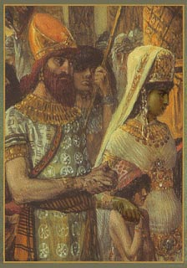
العربية السعيدة (العربية السعيدة)
152ر
عاش شعوب المنطقة في ممالك صغيرة أو مدن ولايات، غالباً أن أكثرها شهرة هي سبأ والتي سميت شبا في العهد القديم.
1 ملوك 10: 1-10
العربية السعيدة
Notes:
The peoples of the area lived in small kingdoms or city states of which the best known is probably Saba, which was called Sheba in the Old Testament. 1 Kings 10:1-10

Slide 38
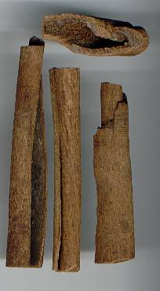
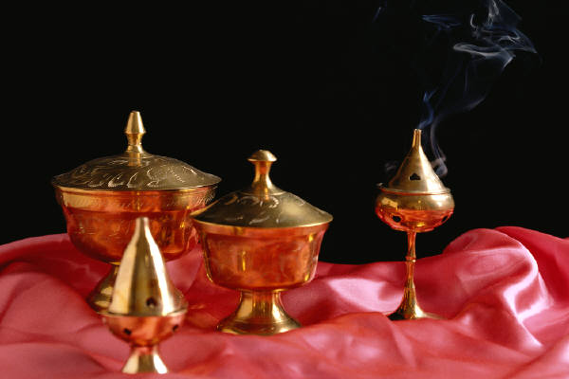
العربية السعيدة (العربية السعيدة)
152ر
  كان سكان السواحل في شبه الجزيرة العربية في وضع ممتاز للإستفادة من التجارة مع الشعوب المجاورة.
  في العصور القديمة كان اليمن مشهوراً بالبخور والقرفة (التي استوردت من الهند).
العربية السعيدة
Notes:
The coastal people of Arabia were well-positioned to profit from trading with the neighboring nations.
In antiquity, Yemen was famous for its incense and cinnamon (which was imported from India)

Slide 39
العربية السعيدة (العربية السعيدة)
152ر
  كانت تجارة البخور هي المصدر الرئيسي للثراء.
  نقلت الجمال البضائع على طول طريق البخور، تم تدجين هذه الجمال في القرن العاشر قبل الميلاد، وكان بإمكانها السفر 100 كيلومتر في اليوم.
  تأسست عدة مدن على طول طريق البخور، كانت مكة بعيدة قليلاً عن الطريق الرئيسي.
العربية السعيدة
Notes:
The incense trade was the most important source of wealth
Traders used camels to transport these goods along the incense road. These animals were domesticated in the 10th century BC and could travel some hundred kilometers a day!
Several towns were founded along the incense road. Mecca was a little off the main road.

Slide 40

العربية السعيدة (العربية السعيدة)
152ر
بفضل التجارة وصلت الحضارات مستوى مرتفع نسبياً في جنوب الجزيرة العربية بحلول 1000 ق.م
شجع ازدهار اليمن الرومانيين لتسميتها فيلكس (حرفياً، العربية السعيدة)
العربية السعيدة
Notes:
As a result of trade, civilization developed to a relatively high level in southern Arabia by about 1000 B.C.
The prosperity of Yemen encouraged the Romans to refer to it as Arabia Felix (literally, "happy Arabia").

Slide 41
تأثير التجارة على الجزيرة العربية
152ر
  أنتجت التجارة المتزايدة عبر البلاد العربية نتيجتين مهمتين:
  1. ظهرت مدن لخدمة قوافل الجمال التي تتحرك عبر الصحراء، أكثر هؤلاء ازدهاراً هي البتراء في الأردن وتدمر في سوريا.
  تطورت مدن القوافل الصغيرة عبر شبه الجزيرة العربية أيضاً، أكثرهن أهمية كانت مدينة مكة، والتي يرجع سبب ازدهارها إلى بعض المزارات الموجودة في المنطقة، والتي يزورها العرب من كل أنحاء شبه الجزيرة العربية.
Notes:
The increased trans-Arabian trade produced two important results:
The rise of cities that could service the trains of camels moving across the desert. The most prosperous of these- -Petra in Jordan and Palmyra in Syria.
Small caravan cities developed within the Arabian Peninsula as well. The most important of these was Mecca, which also owed its prosperity to certain shrines in the area visited by Arabs from all over the peninsula.

Slide 42
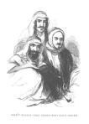
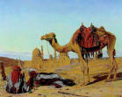
تأثير التجارة على الجزيرة العربية
152ز
  2. تجارة العرب المتزايدة وضعتهم في اتصال مع العالم الخارجي
  في الشرق الأدنى كان الفرس والرومان هما القوى العظمى لقرون قبل ظهور الإسلام، وقد كانت القبائل العربية التي جاورت هذه المناطق قد انجذبت غلى شؤونهم السياسية.
  بعد 400 م دفعت كلا الإمبراطوريتين القبائل العربية ليس لحماية حدودهم الجنوبية فحسب، بل لمضايقة حدود خصومهم أيضاً.
Notes:
2. The Arabs increased involvement in trade was the contact it gave them with the outside world.
In the Near East, the Persians and the Romans were the great powers in centuries before the advent of Islam, and the Arab tribes that bordered these territories were drawn into their political affairs.
After 400 A.D., both empires paid Arab tribes not only to protect their southern borders but also to harass the borders of their adversary.

Slide 43
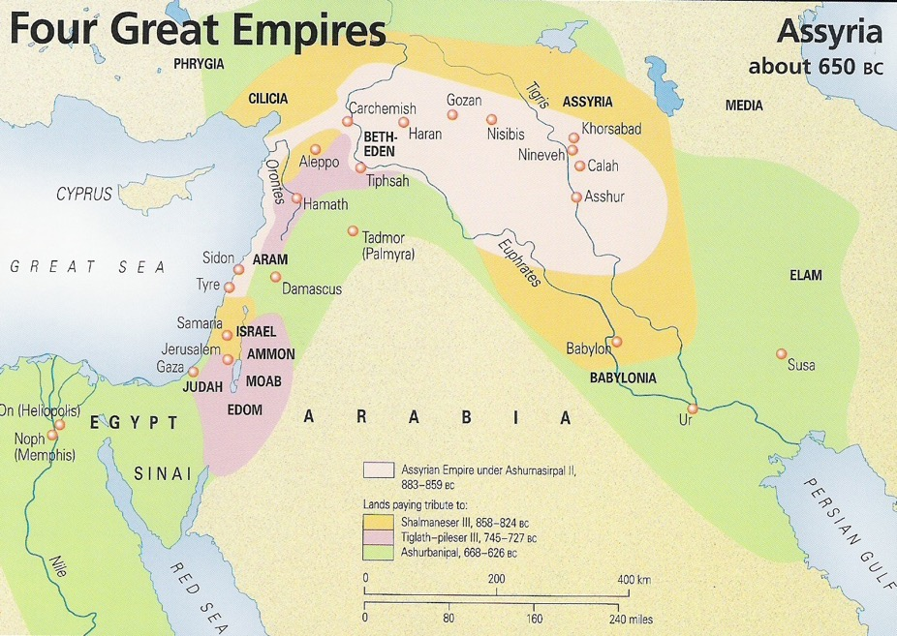
الجزيرة العربية زمن الحكم الأشوري
152ز
أشور (ّ~650 ق..م)
Notes:
Now we will take a quick run through of the of Arabia under the empires of Assyria, Babylon, Persia, the Greek and finally the Romans.
In the Assyrian reign, we do not hear very much about the arabs in the northern Arabian peninsula.

Slide 44
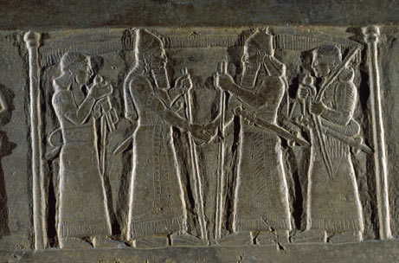
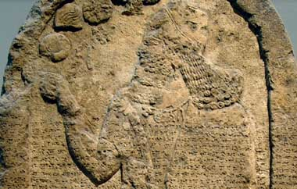
الجزيرة العربية زمن الحكم الأشوري
152ز
الملك الأشوري
شلمنأصر الثالث
قصة معركة قرقر في 853 ق.م
يذكر الملك جندبو (جندب العربي)، العربي وجماله الألف.
تغلث فلاسر الثالث
(745-727 ق.م)
يذكر مملكة تدعى عريبي
Notes:
However, we hear of the Assyrian King Shalamaneser III's account of a battle at Qarqar in 853BC where he mentions King Gindibu (Arabic Jundub), the Arabian and his 1000 camels.
Tiglath-Pileser III (745-727BC) mentions a kingdom named Aribi.

Slide 45
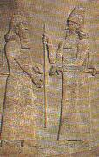
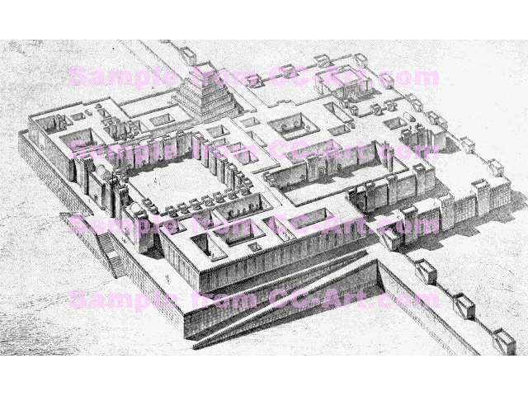
الجزيرة العربية زمن الحكم الأشوري
152ز
الملك سرجون الثاني
(721-705 ق.م)
ادعى أنه أسكن بعض المجموعات البظوية العربية في السامرة كجزء من السبي الأشوري.
Notes:
King Sargon II (721-705 BC) claimed to have resettled some Arabic nomadic groups in Samaria as part of the Assyrian deportation.

Slide 46
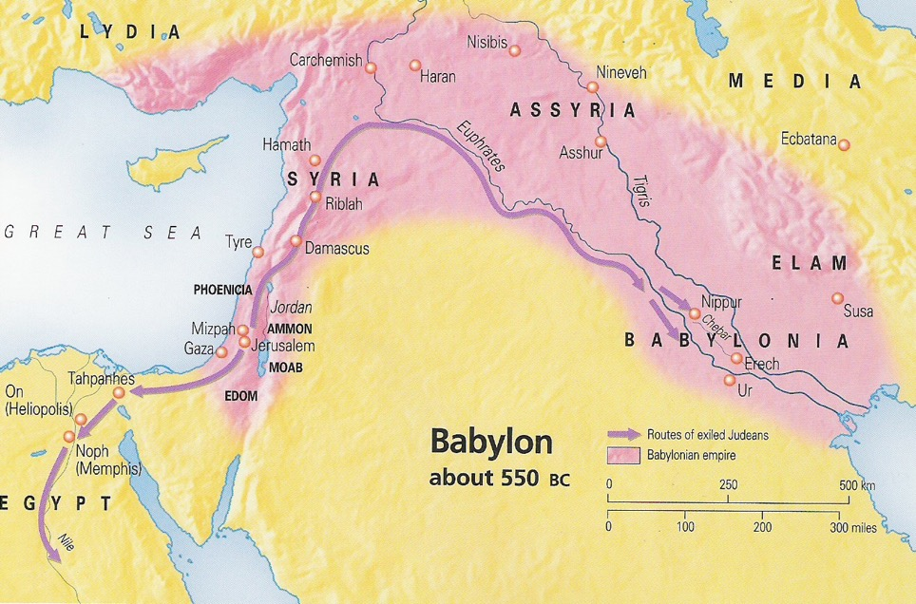
الجزيرة العربية تحت الحكم البابلي
152س
كان العرب خاضعين للملك البابلي نبونايدس.
بابل (ّ~550 ق..م)
Notes:
Under the Babylonian reign, we hear of the Arabs being subdued by the Babylonian King Nabonidus.

Slide 47
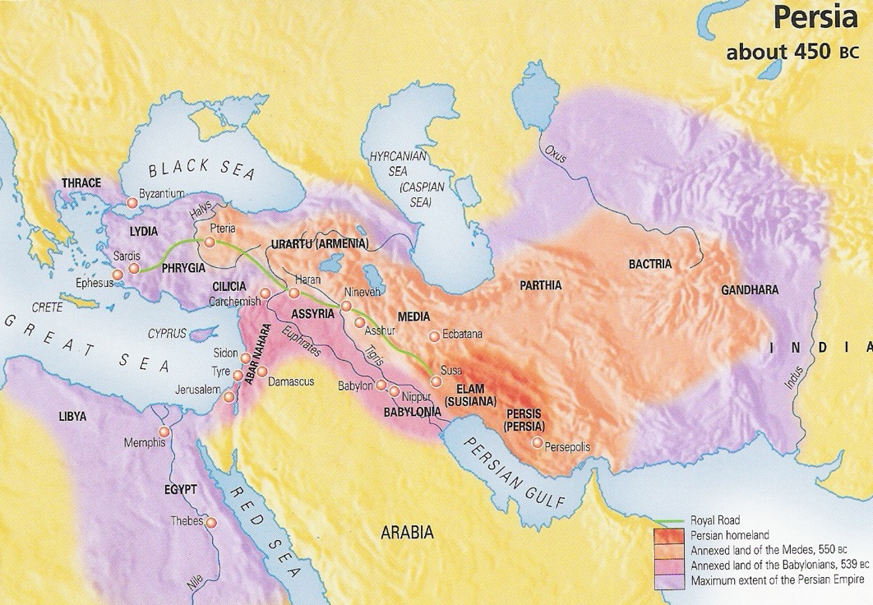
الجزيرة العربية تحت الحكم الفارسي
152س
لم يتمكن الملك الفارسي قمبيز من إخضاع العرب عندما هاجم مصر في 525 ق.م
فارس (ّ~450 ق..م)
Notes:
IN the Persian reign, the arabs were left on their own and were not subdued by Cambyses.

Slide 48
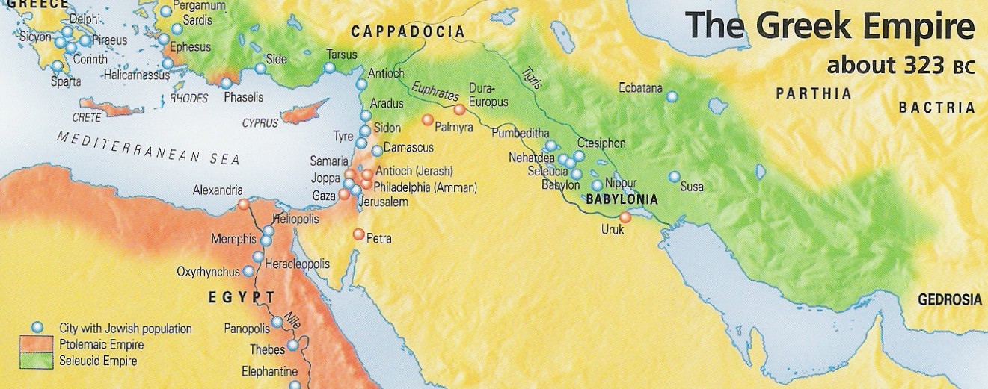

الجزيرة العربية تحت الإمبراطورية اليونانية
152س
عندما احتل الإسكندر الأكبر الإمبراطورية الفارسية، أصبح هذا الجزء من الجزيرة العربية أكثر أو أقل استقلالية لقرون.
Notes:
In the Greek empire, we see the emergence of Petra as a city and probably at this time, the Nabateaens were beginning to make inroads into former Edomite cities.

Slide 49
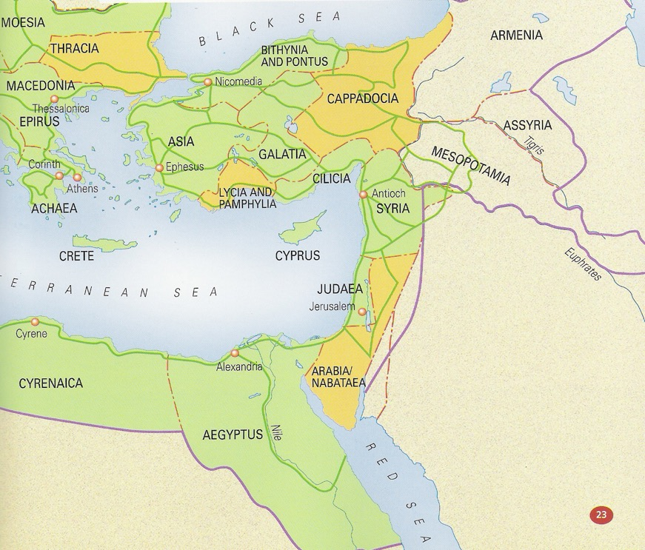
الجزيرة العربية تحت الإمبراطورية الرومانية (27 ق.م)
152س
الجزيرة العربية/تعريف النبطية
Notes:
By the time of the Roman empire, we see Arabia/Nabataea defined.

Slide 50


الجزيرة العربية تحت الإمبراطورية الرومانية
152س
خلال الفترة الرومانية، ساوى المؤرخون مثل يوسيفوس وسترابو بين العرب والأنباط بحرية.
عُرِف الملوك الأنباط بأنهم ملوك العرب ومملكتهم هي الجزيرة العربية.
أصبحت المملكة النبطية معروفة بأنها المقاطعة العربية فور استيعابها ضمن الإمبراطورية الرومانية.
Notes:
During the Roman period, historians such as Jospehus and Strabo freely intermix the use of Arabs with Nabataeans and vice versa.
Nabataean kings were known as kings of the 'Arabs' and their kingdom was Arabia.
The Nabataean Kingdom became known as the Province of Arabia once it was absorbed into the Roman Empire.

Slide 51
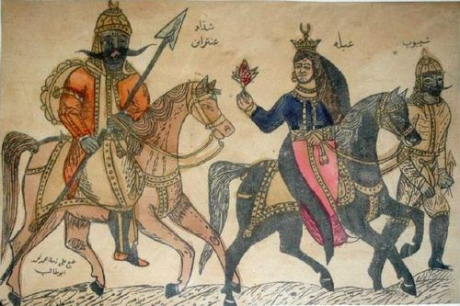
الدين
152س
الممارسات الدينية للعرب ما قبل الإسلام
كان العرب قبل الإسلام ازدواجيين في معتقداتهم الدينية.
اتبعوا التقليد الإبراهيمي لكنهم استسلموا لتعدد الآلهة وعبادة الأصنام.

Slide 52
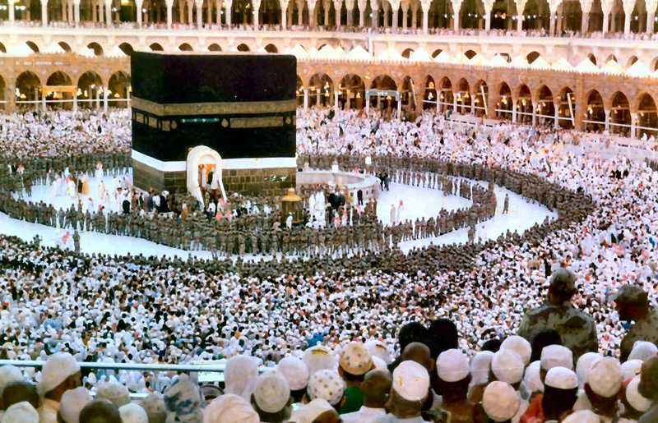
الدين
152س
لفترة طويلة اتبع نسل إسماعيل الإيمان الذي وضعه هو وأبيه، على كل حال فإنهم بحثوا تدريجياً عن طرق عبادة الآلهة التي لائمت رغباتهم واحتياجاتهم، وفي هذه الناحية تأثروا بالشعوب الأخرى.
حصل العرب قبل الإسلام على التماثيل البشرية للكعبة.

Slide 53

الدين
152س
تم تقديم تعدد الآلهة في مكة بعد احتلالها من قبل بني خزاعة (خصوصاً قائدهم عمرو بن لهية)، تبع عمر السوريين في تقديم عبادة الصنم هبل.
أدخل عمرو لاحقاً عبادة أصنام ود وسواع ويغوث ويعوق ونصر، آلهة شعب النبي نوح. تمثل هذه الآلهة طوائف معينة تتعلق بالعبادة النجمية أو عبادة قوى الطبيعة أو تأليه بعض الصفات الإنسانية، وكانت منتشرة في بلاد آشور وبابل القديمة.

Slide 54
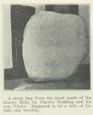
الدين
152س
ثم صارت عبادة الحجر منتشرة، وعندما ترك العرب قبل الإسلام مكة، أخذورا حجارة من المناطق المقدسة كتذكارات من الكعبة، بعد ذلك عبدوا أي حجر آخر أعجبهم.

Slide 55
الدين
152س
في النهاية امتلكت كل عشيرة، قبيلة وعائلة إلهها الخاص لتعبده، انتهى الأمر بالعرب قبل الإسلام بعبادة آلهة كثيرة.
صارت الكعبة المركز الرئيسي لأصنامهم، طور العرب قبل الإسلام عدداً من الكعبات الفرعية في مناطق مختلفة، بحيث تحتوي كل منها على إلهها أو إلهتها الجانبية، كما كان لديهم عدد من المزارات لآلهة محددة منتشرة في كل مكان، وقد زاروا هذه الأماكن وقدموا الصلوات وسجدوا أمامهم، وطافوا حولهم وقدموا الأضاحي ومارسوا طقوساً أخرى.
الإسلام ...

Slide 56

كيف ساهمت قيم
العرب قبل الإسلام
في ازدهار الإسلام
قال الشيخ سيف الرحمن المباركبوري في الرحيق المختوم: لا نستطيع أن ننكر أنه كان لدى العرب قبل الإسلام هذا القدر الكبير من الشرور، ولا يوجد شك أن الرذائل والشرور التي رفضها العقل تماماً، كانت متفشية بين العرب قبل الإسلام، لكن هذا لا يمكن أن يحجب وجود الفضائل المثيرة للدهشة.
http://the-finalrevelation.blogspot.sg/2012/12/the-manners-of-arabs-during-pre-islamic.html

Slide 57
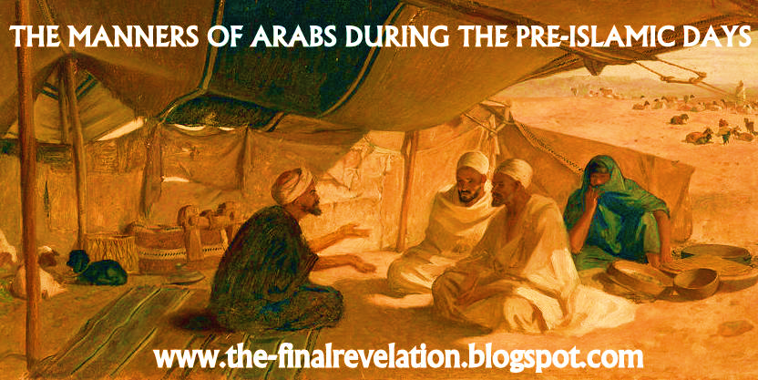
The Manners of Arabs During the Pre-Islamic Days
1) الذكاء الطبيعي – تقليد شفوي قوي.
2) حافظوا على العهد مهما كلف الثمن.
3) قدروا الشجاعة والجرأة في القتال.
4) أحبوا الحرية.
5) الصبر في الظروف الصعبة والقناعة بالإحتياجات الضرورية.
http://the-finalrevelation.blogspot.sg/2012/12/the-manners-of-arabs-during-pre-islamic.html

Slide 58
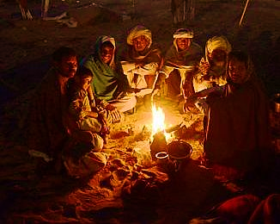
1) تقليد شفوي قوي
كان العرب أميين يعتمدون على مفردات واسعة، تواصل شفوي وذاكرة قوية لحفظ القصص والشعر.
في العربية:
80 كلمة تعني عسل
500 كلمة تعني أسد
1000 كلمة تعني جمل
1000 كلمة تعني سيف
ساعدتهم ذاكرتهم القوية على حفظ القرآن وآلاف الأحاديث النبوية (التقاليد، التعاليم، الأقوال) ونقلها.
يعتبر حفظ القرآن كاملاً وسيلة لخلاص الشخص وحتى 10 من أقاربه.
http://d1.islamhouse.com/data/en/ih_fatawa/en_Reward_for_memorizing_Quran.pdf
http://the-finalrevelation.blogspot.sg/2012/12/the-manners-of-arabs-during-pre-islamic.html

Slide 59
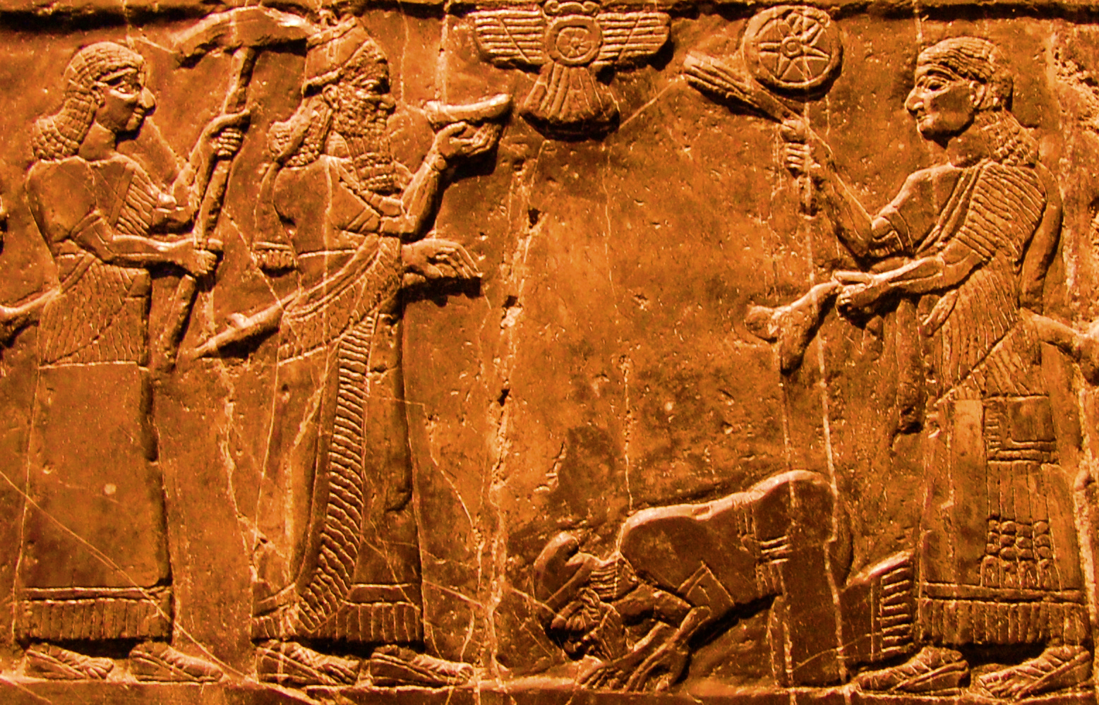
2) حفظ العهد مهما كلف الثمن
بالنسبة للعربي مثل الكثير من الناس في الشرق الأدنى القديم، فأن إعطاء وعد لشخص بعدم الحقد حتى تدمير عائلته للحفاظ على التقليد عميق الجذور في حفظ العهد.
بمجرد أداء اليمين على شعائر الإسلام، فإن حياة العربي كاملة وعائلته كاملة ملزمة بتحقيق هدفها بأي طريقة.

Slide 60
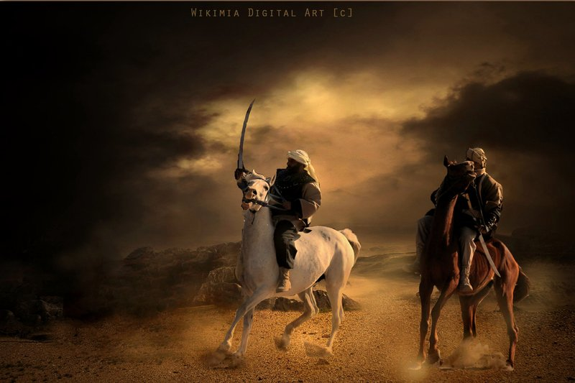
3) الشجاعة والجرأة في القتال
يمدح العرب رجلاً مات في ساحة المعركة، ويسخرون من رجل مات بسلام على سريره.
لا يوجد شيء يعني أكثر من غيره للعرب أكثر من شرف الرجل وشرف قبيلته.
كانوا على استعداد لتقديم حياتهم في المعركة بسبب إيمانهم، كما أنها فرصة للشرف الشخصي.

Slide 61

ماذا يعني السلام بالنسبة لك؟

Slide 62
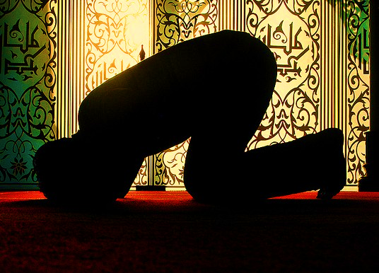
السلام بالنسبة للمسلم
Being able to practice one’s religion
جذر كلمة الإسلام (السلام) ليس فقط كلمة السلام بالعربية لكنها تأتي من كلمة التسليم (الخضوع). إنها دعوة الخضوع لله وهي دعوة لكل الناس من الديانات الأخرى ليكونوا في حالة كاملة من الخضوع للحكم الإسلامي.
http://www.thereligionofpeace.com/pages/Myths-of-Islam.htm#islammeanspeace
http://islamqa.info/en/111564

Slide 63
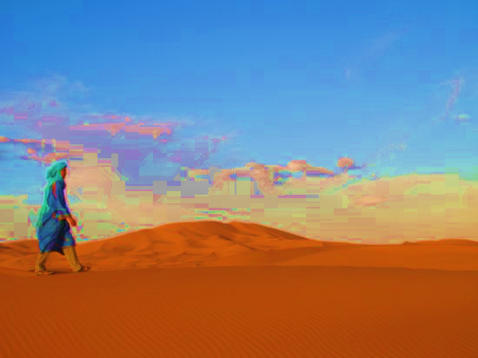
محبة الحرية
لم يحكم ملك على عرب الصحراء حيث كانوا أناساً أحرار يعيشون في عشائر وقبائل.
يعني الشرف والحرية للعربي أكثر من الحياة نفسها
في معظم الأحيان لم تتدخل القوى العالمية الرئيسية كالرومان والفرس مع عرب الصحراء.
عندما تم تحدي الحرية لممارسة الدين كانوا مستعدين للتضحية بحياتهم حتى يكونوا قادرين على ممارسة إيمانهم.

Slide 64
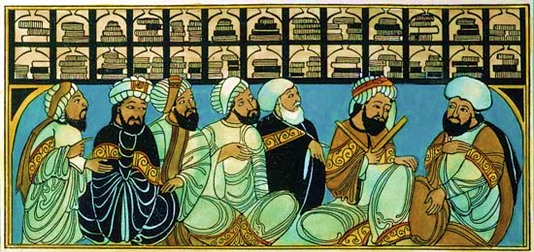
مساهمات العرب
لقد ساعدوا بشكل عظيم في نقل وحفظ المعرفة من اليونانيين إلى أوروبا خصوصاً خلال العصور الوسطى المظلمة في أوروبا.
http://en.wikipedia.org/wiki/Transmission_of_the_Classics

Slide 65

مساهمات العرب
امتلك العرب القدرة على الإستيعاب والبناء على الثقافات التي كانت قبلهم.
بعض أعظم المساهمات كانت في حقول الرياضيات، الفلك والطب.
http://www.adc.org/?id=247

Slide 66

الرياضيات
قدم الرقم صفر حلول جديدة لمشاكل رياضية.
حسنت الأرقام العربية المفهوم الهندي الأصلي.
سهل النظام العشري العربي مسار العلوم.
اخترع العرب وطوروا علم الجبر وقدموا خطوات كبيرة في علم المثلثات.
كان الخوارزمي مؤسس علم الجبر مدفوعاً للعثور على أسلوب ضمان تقسيم الأراضي بدقة حتى يتم طاعة القرآن بحذر فيما يخص قوانين الميراث.
http://www.adc.org/?id=247

Slide 67


الفلك
مثل علم الجبر تم تحسين الإسطرلاب بوضع الدين في الفكر، حيث أنه يستخدم لرسم مخططات الوقت الدقيق لشروق وغروب الشمس، ولتحديد فترة الصوم خلال شهر رمضان.
جمع علماء الفلك العرب في العصور الوسطى المخططات والجداول الفلكية في ملاحظات، مستخدمين كل هذه لتحديد طول الدرجة، لتأسيس خط الطول وخد العرض.
http://www.adc.org/?id=247

Slide 68



الطب
حسَّن العرب على علوم الشفاء من بلاد ما بين النهرين ومصر القديمة.
كان الرازي هو أول من شخَّص الجدري والحصبة وقدَّم بعض العلاجات الأساسية؟
اكتشف ابن النفيس المبادئ الأساسية للدورة الدموية الرئوية.
كان طب الأعشاب مستخدماً بشكل واسع في الشرق الأوسط وتم تخزينها في الصيدليات العربية
http://www.adc.org/?id=247

Slide 69

العائلة الأبجدية
118
الكنعانية الأولية
الأوغاريتية
الفينيقية
الارامية
السريانية
العبرانية
البالميرية
الفارسية
النبطية
العربية
الأتروسكانية/اللاتينية
الغربية
اليونانية القديمة
اليونانية
السيريلية
العبرية القديمة
السامرية
العربية الأولية
العربية الجنوبية
الأثيوبية
مقتبس من الموسوعة الفينيقية http://phoenicia.org/alphabet.html
Notes:
Most languages of the world stem from Phoenician, which differed from Semitic languages especially by writing vowels in addition to the consonants.
______________
OB-02-Ammonites-16
OB-04-Arabs&Islam-69
OB-15-Phoenicians-18

Slide 70

بعض مساهمات العرب الأخرى
تقنيات في الإبحار (اختراع الشراع المثلث)
الهندسة المعمارية – خصوصاً في المباني الدينية
علم دراسة الأشجار – علم النبات، القهوة والأصباغ من الزهور.
الحرف اليدوية ـــ الأواني الزجاجية، السيراميك وغزل النسيج … الخ
http://www.adc.org/?id=247

Slide 71
دروس من دراستنا
152ع
1. رحمة الله لهاجر جعلت نسل إسماعيل كثيرين جداً بحيث لا يمكن عدهم (تك 12: 2، 16: 10)
2. الله إله شخصي وعلاقاتي (تكلم مع هاجر والتي لم تكن جزء من خطته الأساسية)
3. حفظ الله كلمته (تك 16: 12)
  أ. يكون إنساناً وحشياً يده على كل واحد ويد كل واحد عليه وأمام جميع إخوته يسكن
  ب. حارب العرب بعضهم بعضاً لقرون
4. خطايا مختصرة لها نتائج طويلة المدى
  أ. أنجبت لحظات ضعف إبراهيم إسماعيل
  ب. لقد تحارب العرب واليهود منذ ذلك الحين لقرون

Slide 72

دروس نتعلمها من دراستنا
152ع
5. خطة الله لإسرائيل والعرب لم تنتهي بعد ...

Slide 73

الجزيرة العربية
في زمن
محمد
الأديان القبلية المتنوعة
المجتمعات اليهودية
المجتمعات المسيحية

Slide 74

ولد حوالي سنة 570 في مكة.
صار يتيماً في عمر 6 سنوات – رباه عمه.
فتى راعي
عمل في القوافل وتزوج من أرملة غنية.
كان له اختبار ديني حيث كره الوثنية.
حاول هداية اليهود والمسيحيين لكنهم رفضوه.
محمد
(المؤسس)

Slide 75

محمد
حوالي عام 610 م ادعى الحصول على رؤى
هرب إلى المدينة، 622 (الهجرة)
عاد إلى مكة، 630
صارت الجزيرة العربية موحدة عند وفاته في 632
يتوقع من المسلمين أن يتمموا سفراً طويلاً إلى مكة خلال حياتهم (الحج) إن استطاعوا إليه سبيلاً.

Slide 76

أركان الإسلام
أركان الإسلام الخمسة هي خمسة أعمال أساسية في الإسلام، تعتبر إلزامية للمؤمنين وهي أساسات حياة المسلم.

Slide 77

الشهادة
الركن الأول
يتوقع من المسلمين أن يتلو الشهادة علنياً (حرفياً يشهد)
أن لا إله إلا الله
وأن محمد رسول الله
يجب على المرء أن يقول ذلك علنياً بصوت عال حتى يصبح مسلماً
يتم تكرارها بشكل مستمر من قبل المؤمنين.

Slide 78



يصرح المسلمون أن لا إله إلا الله
وأن محمد رسول الله
إنها طريقة سريعة لتجديد الإيمان وإزالة نسيان الله.
يتطلب الإسلام كثرة ذكر الله والوعي به.
يحفظ ذكر الله دوافعهم الروحية مرتفعة.

Slide 79

الصلاة
الركن الثاني
يتوقع من المسلمين أن يصلوا خمس مرات في اليوم: الفجر، الظهر، العصر، المغرب والعشاء. تتضمن هذه الصلوات سلسلة من الوضعيات الجسدية (الوقوف، الركوع، وضع اليدين والوجه على الأرض).
العبادة في الصلاة هي سلسلة محددة من الحركات والسجود، التي يتم عملها في اتجاه الكعبة في مكة.

Slide 80

الصلاة

Slide 81

2. الصلاة خمس مرات في اليوم
1) صلاة الفجر قبل شروق الشمس
2) صلاة الظهر 4) صلاة المغرب
3) صلاة العصر 5) صلاة العشاء

Slide 82

بالنسبة للمسلمين ... يعتبر المزار القديم في مكة – الكعبة – هو أكثر الأماكن قدسية على وجه الأرض

Slide 83

لماذا يصلون؟
1. شكر الله على البركات (عبادة الإمتنان)
2. حفظ ذكر الله
3. المحافظة على الحوافز الروحية
4. منع الشر

Slide 84

الصدقة
الركن الثالث
يتوقع من المسلمين أن يعطوا الصدقة بنسبة 5ر2% من دخل الشخص، هذا يفيد أرامل، أيتام ومرضى المسلمين كما يعزز الإسلام.
بما أن إعطاء الصدقات يساعد المعطي للخلاص، فإن مستلمي الصدقات لا يشعرون بالدين تجاه المعطي.

Slide 85

4. الصدقة: الخير الواجب
20% من المناجم والنفط
10% إن كانت المحاصيل مروية من المطر الطبيعي أو
5% إن كانت مروية بالطرق الإصطناعية، تدفع هذه النسبة في يوم الحصاد
مراقبة عليا للمنظمات الخيرية
لا يمكن استخدام أموال المراكز الإسلامية.
يمكن استخدامها لتحرير العبيد إن وجدوا.

Slide 86

الصوم
الركن الرابع
يتوقع من المسلمين أن يصوموا خلال شهر رمضان.
يمتنع المسلمون خلال هذا الشهر عن الطعام والشراب والملذات خلال ساعات النهار، يسمح لهم بتناول هذه الأشياء منذ غروب الشمس وحتى شروقها
يطور الصيام ضبط النفس، الإخلاص لله والشعور مع المحتاجين.

Slide 87

الصيام (رمضان)
يتم عمل هذا خلال شهر رمضان.
يحدث الصيام فقط خلال النهار.
يتم استهلاك طعام أكثر خلال احتفالات رمضان أكثر من أي شهر آخر

Slide 88

3. لماذا يصوم المسلمون؟
ممارسة روحية للتدرب على ضبط النفس.
الخضوع لله: للسيطرة على الرغبات الشريرة.
اختبار الخضوع: فعل ما يأمر به الله حتى لو كان يسبب الألم.
تذكر الفقراء
إذا استطعت الصوم عن الأشياء الشرعية، فكيف لا أستطيع الصوم عن الأشياء غير الشرعية؟

Slide 89

الحج
الركن الخامس
يتوقع من كل مسلم أن يقوم بالحج الرسمي إلى مكة على الأقل مرة خلال حياته، إن عجز أحدهم عن الذهاب بسبب الأمور الصحية أو الموارد المالية، فيجوز للمسلم أن يجد شخصاً آخر يقوم بالحج نيابة عنه.

Slide 90

5. الحج إلى مكة على الأقل مرة واحدة في العمر
فقط أولئك الذين يستطيعون تحملها ولديهم صحة كافية يجب عليهم القيام بهذه الرحلة.
اجتماع سنوي لكل المسلمين.

Slide 91

الجهاد
يفهمها الإعلام الغربي بأنها حرب مقدسة.
كلمة جهاد تعني فعلياً السعي
صراع داخلي ضد تصرفات أو ميول منحطة، والمثابرة نحو مستوى أخلاقي أعلى.

Slide 92

الجهاد (الصراع مع)
يعتبر الركن السادس من أركان الإسلام في بعض الأحيان.
الصراع ضد النفس أو ضد العالم غير الإسلامي.
الحرب المقدسة ضد الديانات الأخرى وتوسعها في الأراضي.

Slide 93

الجهاد
آمن محمد باستخدام القوة لتحقيق الخضوع المطلوب من الله
وقد أمر:
فاقتلوا المشركين حيث وجدتموهم (9: 5)
وقاتلوا في سبيل الله (2: 244)

Slide 94

الخلاص
يؤدي الإيمان والأعمال إلى الخلاص في القرآن.
بالنسبة للمسلمين لا يوجد طريقة لمعرفة إن كانوا ذاهبين إلى الجنة أم لا.
الطريقة الوحيدة بالنسبة للمسلم والتي يستطيع من خلالها التأكد من ذهابة للجنة هي الموت في القتال لأجل الإسلام.

Slide 95


سوف يتم وضع جميع أعمالهم الصالحة والسيئة على ميزان ويتم توزينها، لكن هذا ليس مضموناً.
يقترح القرآن قدراً إلهياً ً
يتمسك المسلمون بقوة بعقيدة إنشالله (إن اراد الله)
http://www.islamicweb.com/beliefs/creed/abdulwahab/KT1-chap-42.htm
http://www.religionfacts.com/islam/beliefs/salvation.htm#1

Slide 96


Slide 97


القرآن
من المفترض أنه أنزل إلى محمد من خلال جبريل.
تم تجميعه 100-150 سنة بعد موت محمد.
لا يمكن ترجمته.
لا يمكن تحريفه.
مكتوب بالعربية.

Slide 98

دعونا نصلي
http://www.operationworld.org/

Slide 99
Black

Slide 100


الرابط للعرض التقديميِّ "خلفيَّات العهد القديم" متاحٌ على الموقع الإلكترونيّ:
BibleStudyDownloads.org
أحصل على هذا العرض التقديمي مجاناً
Notes:
خلفيَّات (حرفيًّا: ورق الجدران) العهد القديم .
OB is OT Backgrounds (ob) Arabic (Literally OT Wallpapers!)
_____________
Common-26

